Slide 1
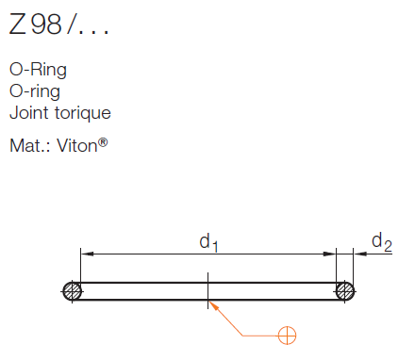
HASCO: Z98/3.8/1.5

